Slide 1
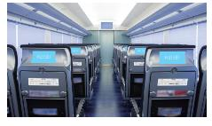
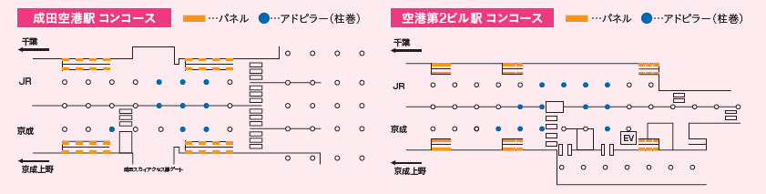


京成・JR 成田空港利用プラン
限定1枠
【京成・JR】 成田空港GO！GO！ セットプラン
①【京成・JR】成田空港・空港第2ビル駅集中貼り（2週間）
③スカイライナーヘッドレストステッカー（1カ月）
成田空港駅 B0×32面
空港第2ビル駅 B0×36面
2週間 5,440,000円（京成、JRセット料金）
※電鉄指定作業会社での作業となります。
製作作業費は別途お見積もりいたします。
120×120 1,000枚
1カ月 660,000円
作業料 145,000円（NET)
※ヘッドレストステッカーの継続の場合は
660,000円（1カ月）となります。
④スカイライナービジョン（1カ月）
②上野ステーションビジョン（15秒・4枠・2週間）
25インチ
４週間 260,000円
（15秒・1枠）
作業料 72,000円（NET)
京成上野駅
65インチ 24面
800,000円
（15秒・4枠・2週間）
２０２０年7月6日～9月28日掲出開始分
◎４媒体 合計 7,160,000円（税別）
⇒ 3,580,000円（税別）
※作業費別途
実施期間
掲出料金
実施内容
上記①～④の媒体セット
仕様方法
各メディアで入稿データの仕様が異なります。
詳細はお問合せください。
注意事項
1枠限定とさせていただきます。
空港集中貼り、ヘッドレストステッカー、スカイライナービジョンは別途作業料がかかります。

Slide 2
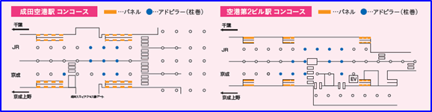
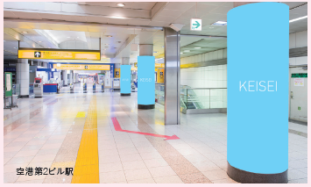
京成電鉄・JR 空港第2ビル駅工事終了リニューアル企画
【成田空港・空港第2ビル駅】 アドピラー特別セール
実施期間
7月6日（月）～ 9月30日（水） 掲出開始分
※工事終了予定7/4（土）
掲出路線
京成線・JR 成田空港・空港第2ビル駅
京成線・JR アドピラーセット
成田空港駅 9本、空港第2ビル駅 12本
2週間掲出
実施概要
◆掲出料2,940,000円（2週間）
⇒ ８８２，０００円（税別）
制作費別途
京成＋JRセット料金
掲出料金
実施内容
※電鉄指定作業会社での作業となります。
製作作業費は別途お見積もりいたします。
※長期掲出についてはお問い合わせください。

Slide 3
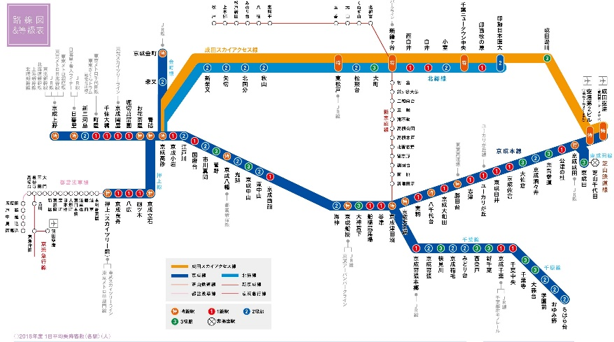
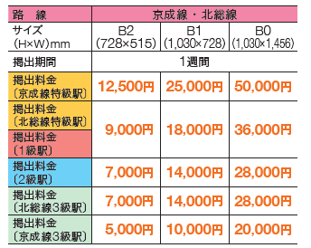
京成電鉄・北総鉄道
【京成・北総 駅貼り】 地元企業応援プラン
実施期間
7月2日（木）～ 9月２９日（火） 掲出開始分
掲出路線
京成線・北総線 各駅
期間中、駅貼りを2週間掲出いただければ、
掲出料50%OFF
実施概要
◆京成線 特急駅 B1 2週間 50,000円
⇒ ２５，０００税別）
掲出料金（例）
◆北総線 特急駅 B1 2週間 36,000円
⇒ １８，０００（税別）
実施内容
※適用可否につきましては、随時お問合せください。
※サイズ、掲出駅、枚数の制約はございません。
※他の割引との併用不可。
掲出日：火・木・土

Slide 4
京成電鉄・北総鉄道
【中づり】 京北セット １Ｗｅｅｋ ＳＰＥＣＩＡＬ ＳＡＬＥ
実施期間
６月１５日（月）～ ９月３０日（水） 掲出開始分
掲出路線
京成線・北総線
期間中、中づり（Ｂ３）１週間を特別価格にて販売致します。
実施概要
◆京成線・北総線 シングル １週間 561,000円
⇒ ２８１，０００円（税別）
（内訳） 京成線 240,000円 ／ 北総線 41,000円
掲出料金
Ｂ３シングル １，４００枚 （２期分）
※納品；掲出4営業日前まで。
納品枚数
注意事項
※２週間以上とワイド掲出の場合は、ご相談下さい。
※他の割引との併用不可。
※空き状況は、随時お問い合わせ下さい。
作業日（掲出開始日）：月・水・金

Slide 5
京成電鉄・北総鉄道
がんばろう千葉！応援企画
【中づり】 フリースポット企画 京北セット
実施期間
７月１日（水）～ ９月３０日（水） 掲出開始分
掲出路線
京成線・北総線
実施概要
期間中、中づり（Ｂ３）を１ヵ月以内で４期分フリーでのお申込みを
頂ければ、特別価格(約60％OFF）にて販売致します。
※初回１期分は期間指定可。残り３期分は任意掲出となります。
※掲出期間は同月内となります。同一広告主・同一意匠となります。
掲出料金
◆京成線・北総線 シングル 1期(2日or3日) 374,000円 × 4期 = 1,496,000円
⇒ ５９８，０００円（税別）
（内訳） 京成線 510,000円 ／ 北総線 88,000円
納品枚数
Ｂ３シングル ２，８００枚
※納品：初回掲出開始日の4営業日前まで。
※他の割引との併用不可。
※申込時期；掲出月の前月１日～受付開始
※作業日（掲出開始日）：月・水・金
注意事項

Slide 6
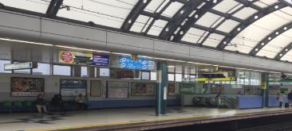
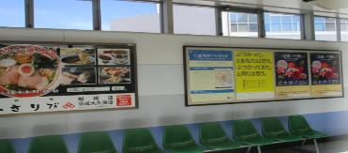
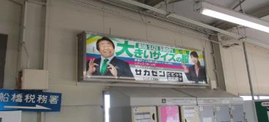
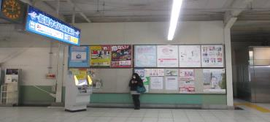
京成電鉄
地域活性！応援キャンペーン
【京成】 看板 ＳＰＥＣＩＡＬ ＳＡＬＥ
例）
●京成船橋駅NO.5171
（通常価格）192,000円
→９６，０００円
＋B1駅貼りポスター2期掲出
＋
例）
例）
●船橋競馬場駅NO.5307
（通常価格）139,200円
→６９，６００円
＋B1駅貼りポスター2期掲出
＋
50％ＯＦＦ
実施期間
7月1日～9月30日まで
実施料金
看板掲出料
＋
駅貼りポスター
２期サービス
実施内容
上記、期間中に掲出開始で
看板50%OFFで販売致します。
併せて駅貼りポスターB1サイズ
2期をサービス致します。
条件
※1年掲出の確約をお願いします。
駅貼については通常通り納品ください。
駅貼りポスターB1サイズに限ります。
駅貼りポスターの掲出場所は選べません。

